Slide 1
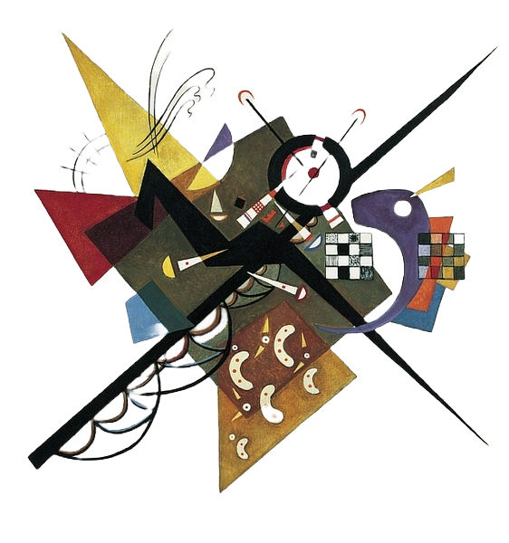
DE WERELD VAN
KANDINSKY
Welkom bij de tweede les over Kandinsky. De vorige les hebben we het gehad over wat moderne kunst is. Weet iemand nog wat dat is? En weet iemand nog wat abstracte kunst is?
KANDINSKY
JUN-NOV 2024

Slide 2
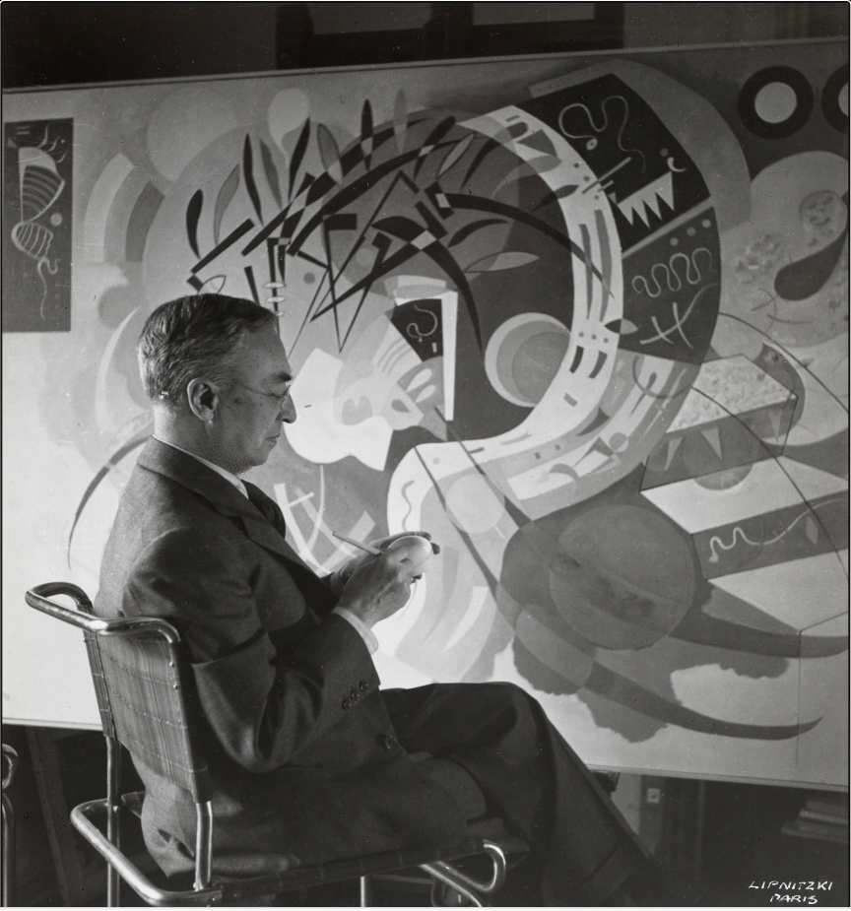
Vandaag gaan we het hebben over een van de meest bekende moderne kunstschilders ooit. Wassily Kandinsky!
KANDINSKY
JUN-NOV 2024

Slide 3
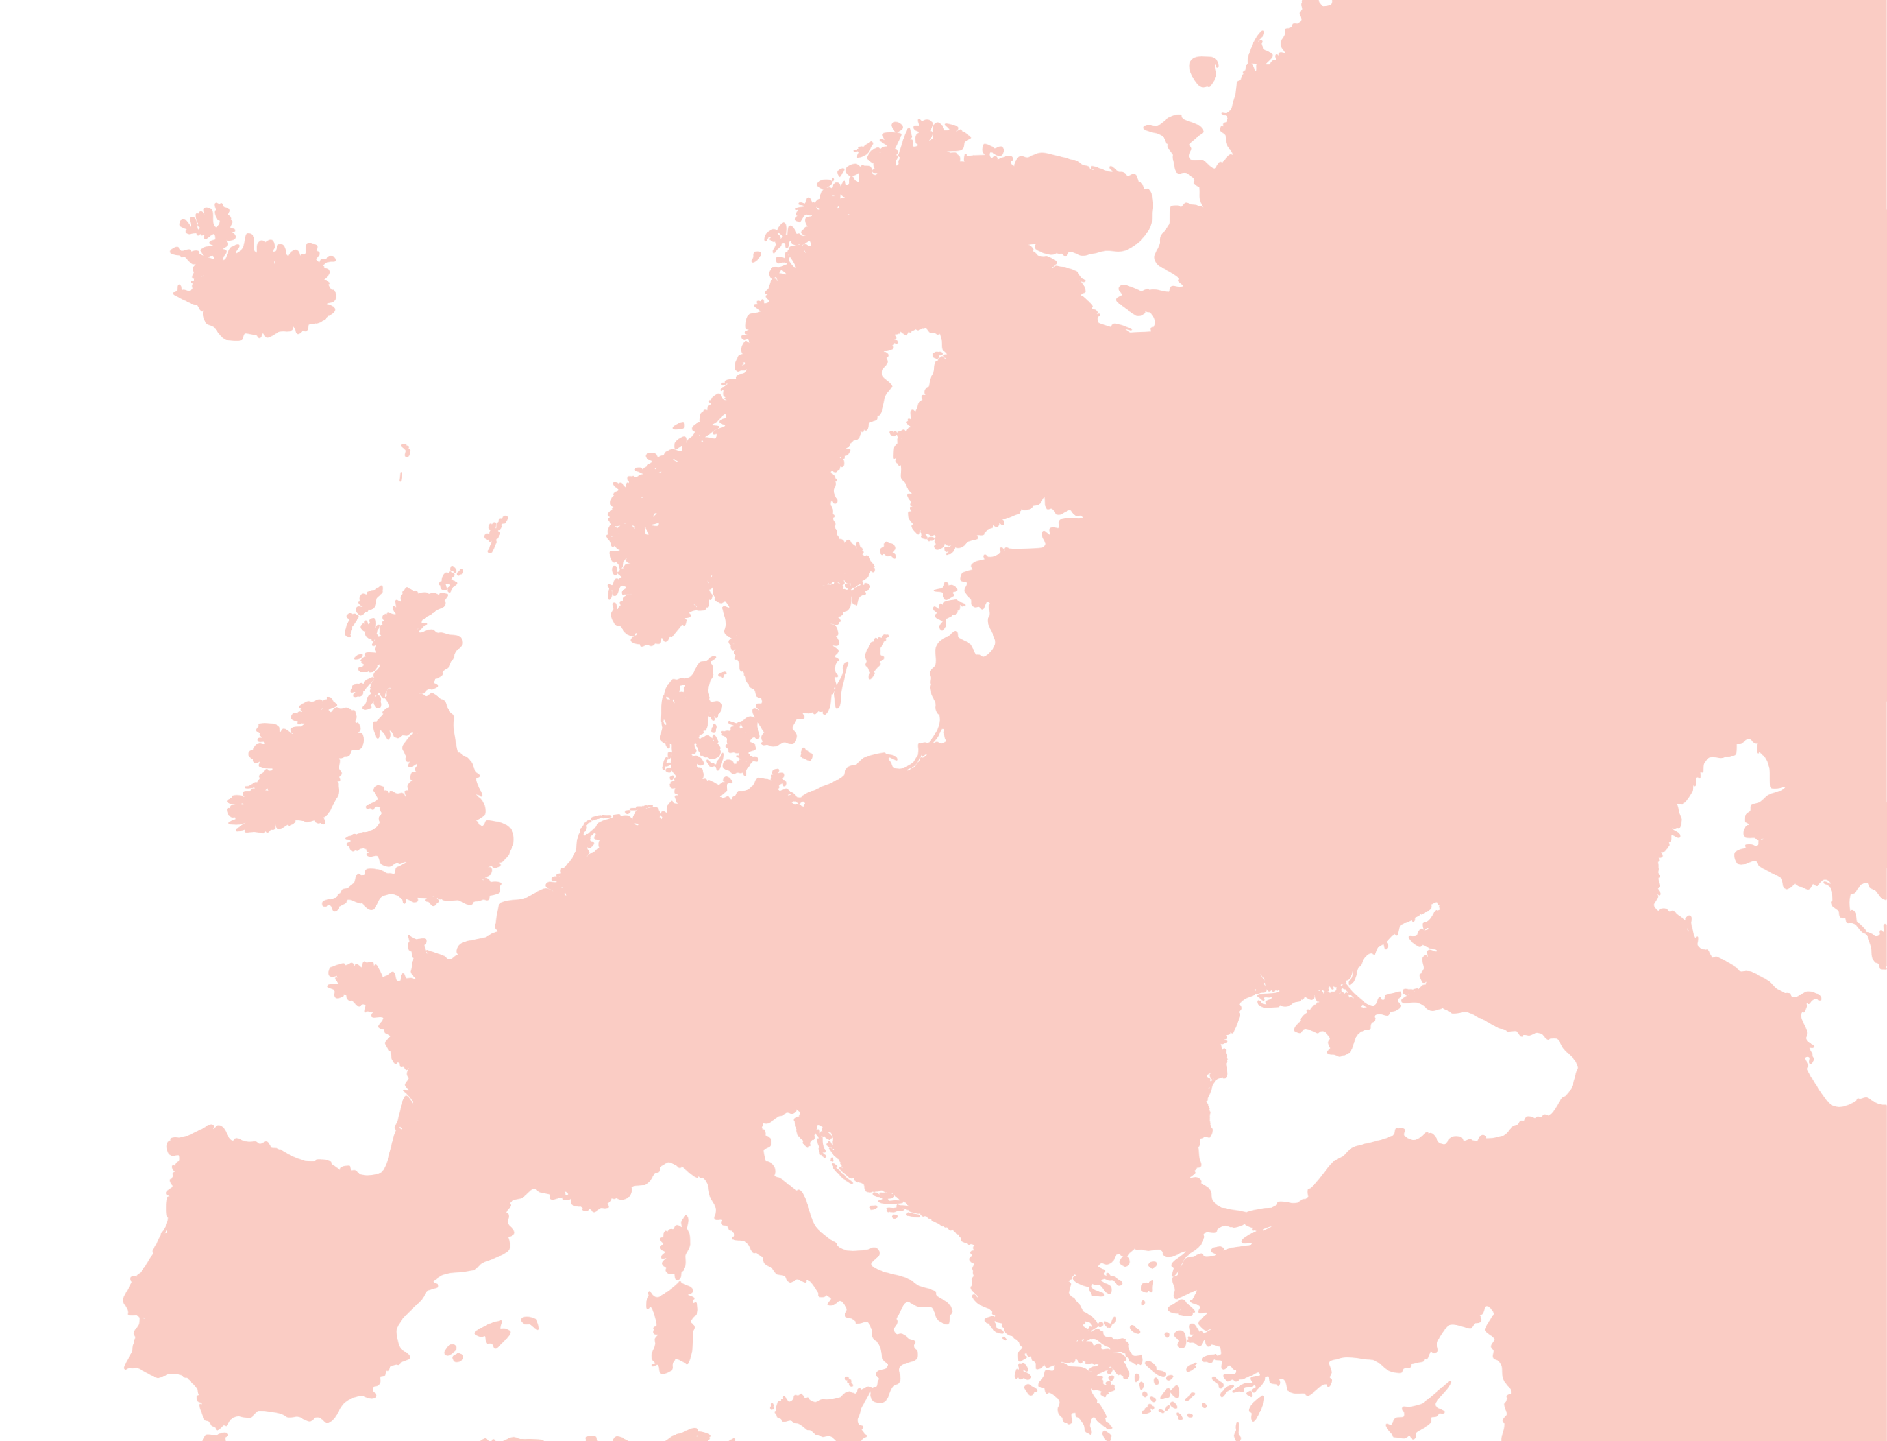
Kandinsky werd geboren in Moskou, dat is de hoofdstad van Rusland.
Hij werd geboren in het jaar 1866. Dat is 158 jaar geleden!
Moskou
KANDINSKY
JUN-NOV 2024

Slide 4
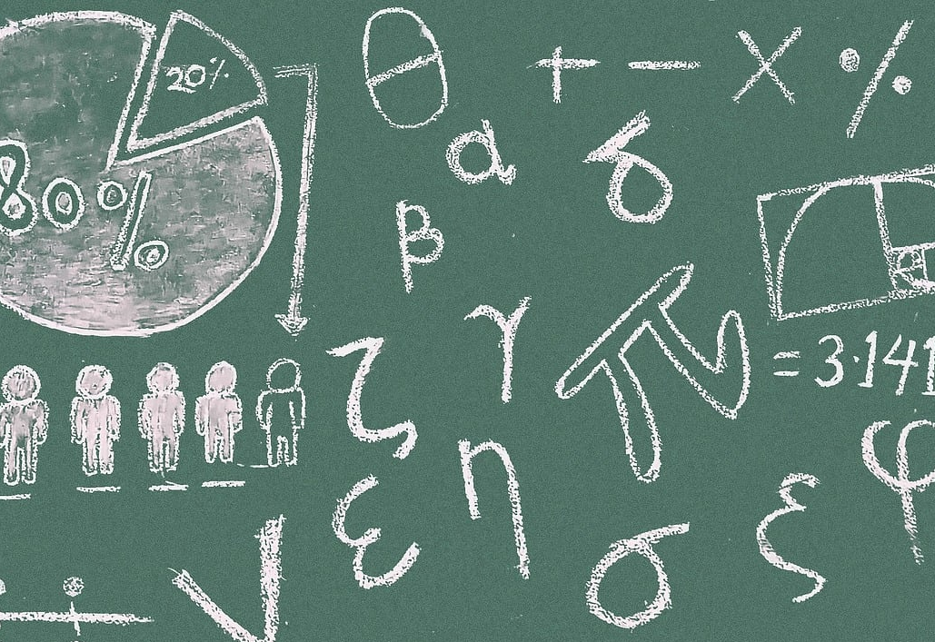
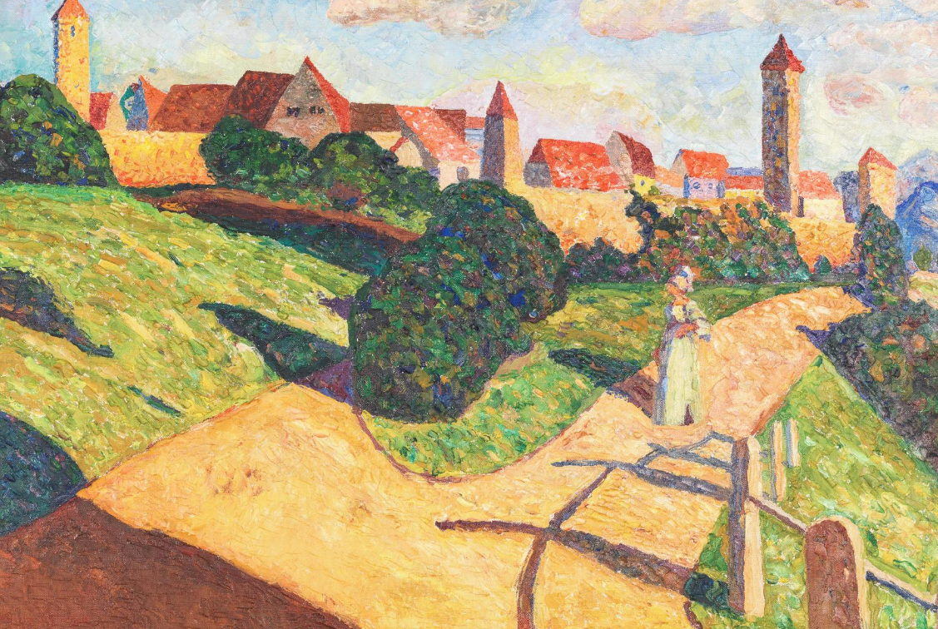
Kandinsky deed goed zijn best op school. Hij ging rechten én economie studeren, en werd daarna ook nog leraar op de universiteit.
Maar toen hij 30 was maakte hij een spannende keuze. Hij besloot om kunstschilder te worden.
KANDINSKY
JUN-NOV 2024
JUN-NOV 2024

Slide 5
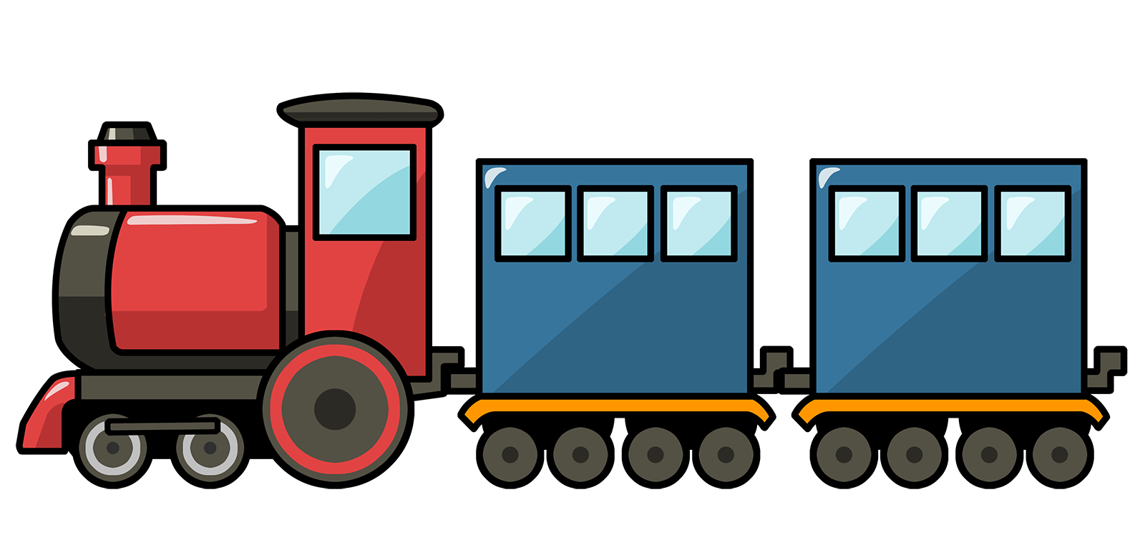
Hij liet Rusland achter zich, en hij vertrok naar München. Dat ligt in Duitsland. Dit was toen een populaire plek voor moderne kunstschilders.
Moskou
München
KANDINSKY
JUN-NOV 2024

Slide 6
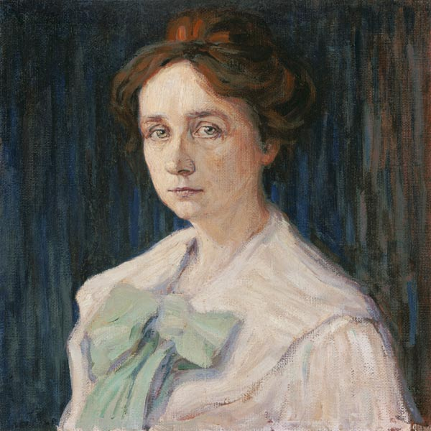
Kandinsky
In Duitsland ontwikkelde Kandinsky zich tot echte kunstschilder. Hij richtte zelfs een eigen kunstschool op. Hier werd moderne kunst gemaakt, én hier mochten ook vrouwen studeren. Dat was bijzonder voor die tijd!
Een van die vrouwelijke leerlingen was fotografe en kunstenares Gabrielle Münter.
Kandinsky en Münter werden verliefd
en gingen
samen reizen
Gabrielle Münter
KANDINSKY
JUN-NOV 2024

Slide 7
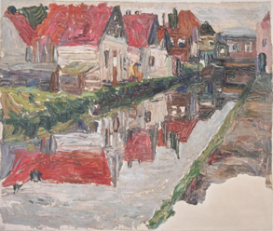
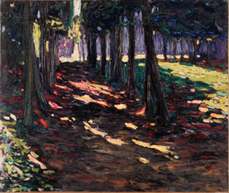
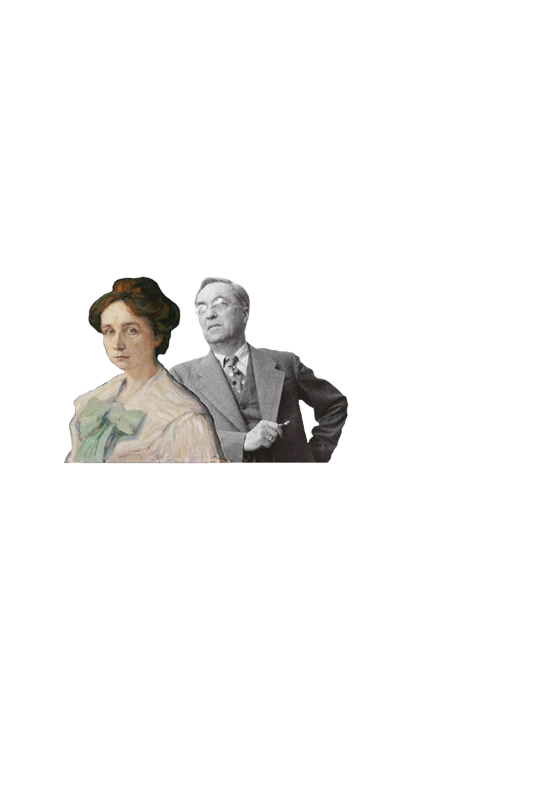
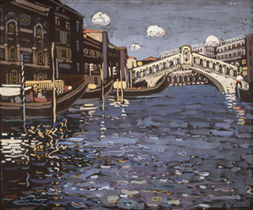
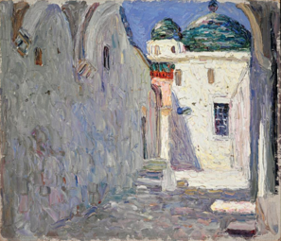
Ze gingen naar Nederland, naar Italië, naar Tunesië en naar Frankrijk. Telkens maakten ze schilderijen van de landschappen en steden die ze tegenkwamen
Nederland
München
Frankrijk
Italië
KANDINSKY
JUN-NOV 2024
Tunesië

Slide 8
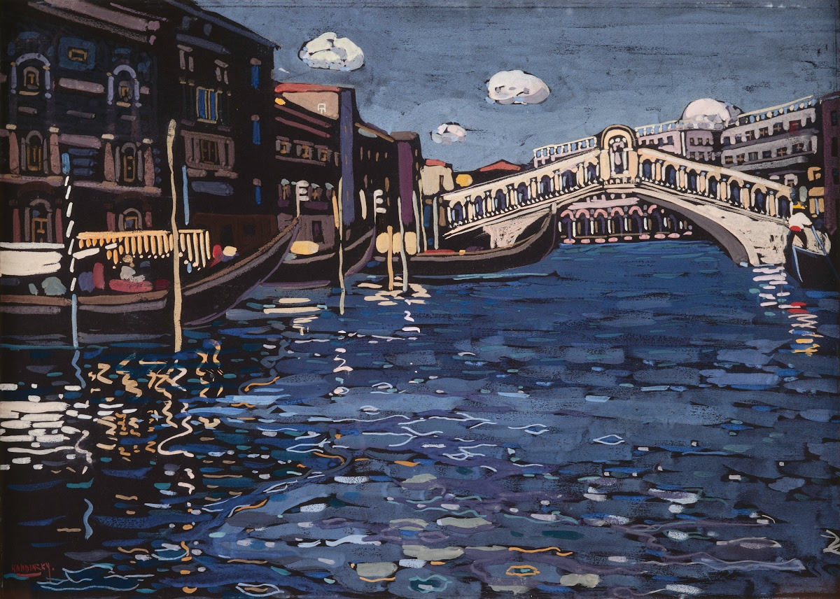
De schilderijen die Kandinsky maakte op zijn reis waren figuratief. Maar je zag al wel dat Kandinsky hield van abstracte kunst.
Kijk maar naar dit water bijvoorbeeld. Het bestaat uit veel vrije vormen en kleuren.
KANDINSKY
JUN-NOV 2024

Slide 9
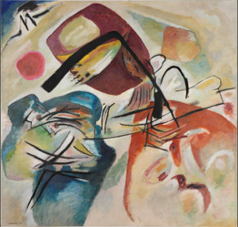
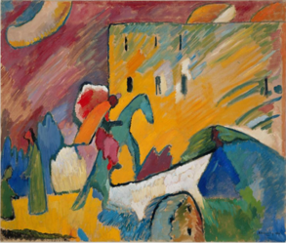
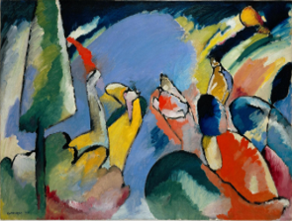
Toen Kandinsky en Münter weer terug waren in Duitsland ging Kandinsky steeds abstracter schilderen.
Kandinsky vond dat kunst niet op iets hoefde te lijken. Een schilderij met vormen, kleuren en lijnen is ook kunst!
KANDINSKY
JUN-NOV 2024

Slide 10
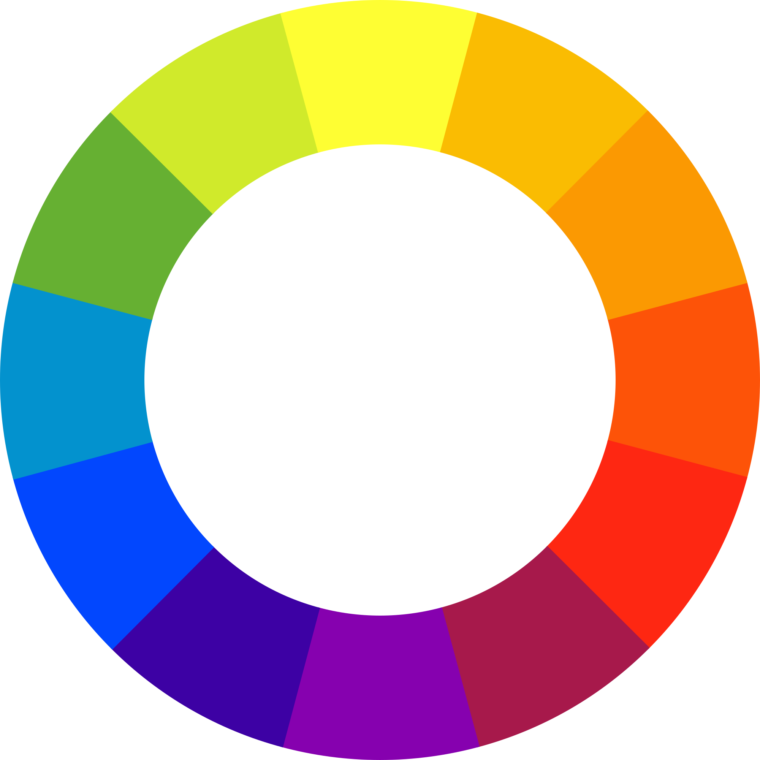
Kandinsky was heel gevoelig voor kleuren. Bij gevoelens en geluiden zag hij altijd een bepaalde kleur voor zich.
Zullen we kijken of jullie dat ook hebben?
Waar denken jullie bijvoorbeeld aan bij de kleur geel? Of blauw?
Of welke kleur past volgens jullie bij rust, of liefde, of boosheid?
KANDINSKY
JUN-NOV 2024

Slide 11
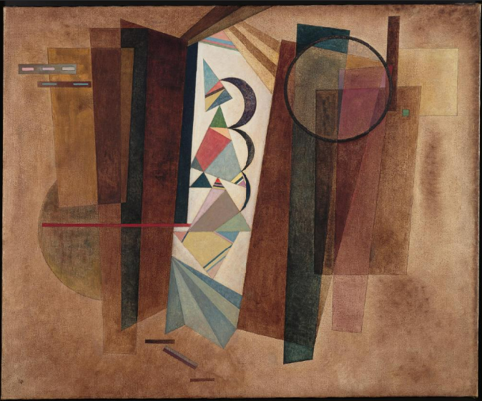
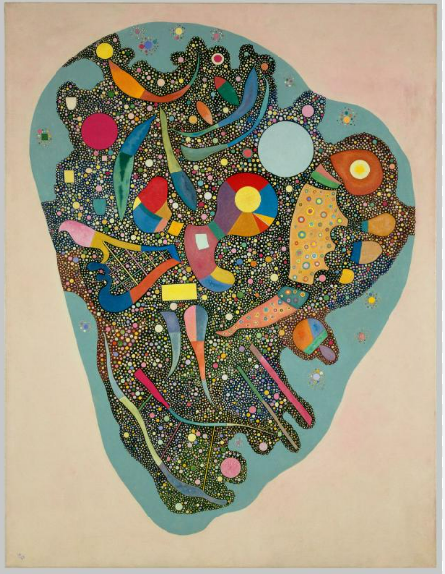
Wanneer Kandinsky blij was, of verdrietig, zag je dat ook terug in zijn schilderijen. Kijk maar naar deze voorbeelden. Bij welk schilderij denk je dat Kandinsky vrolijk was? En bij welke verdrietig?
KANDINSKY
JUN-NOV 2024

Slide 12
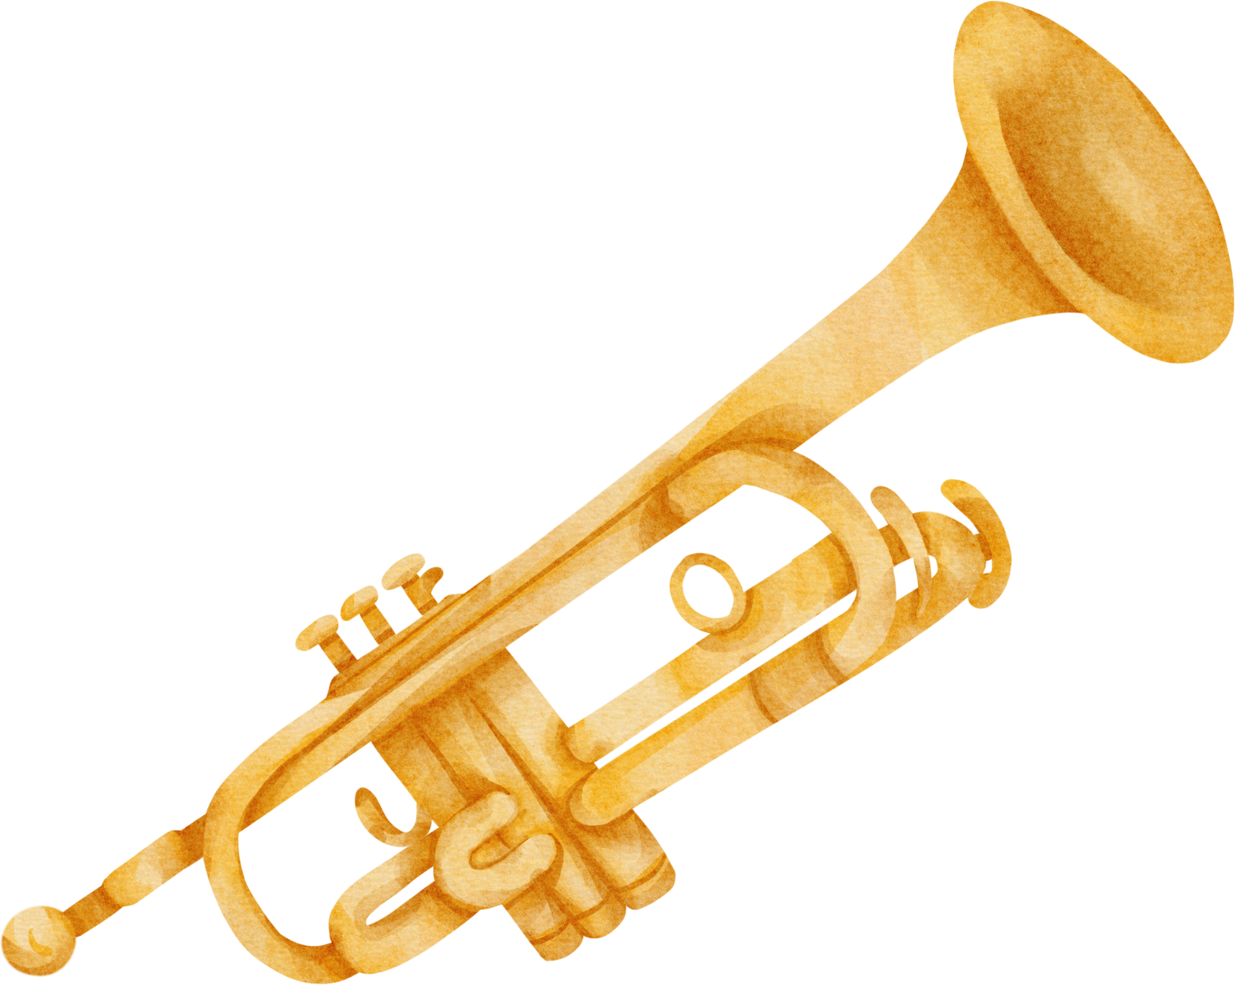
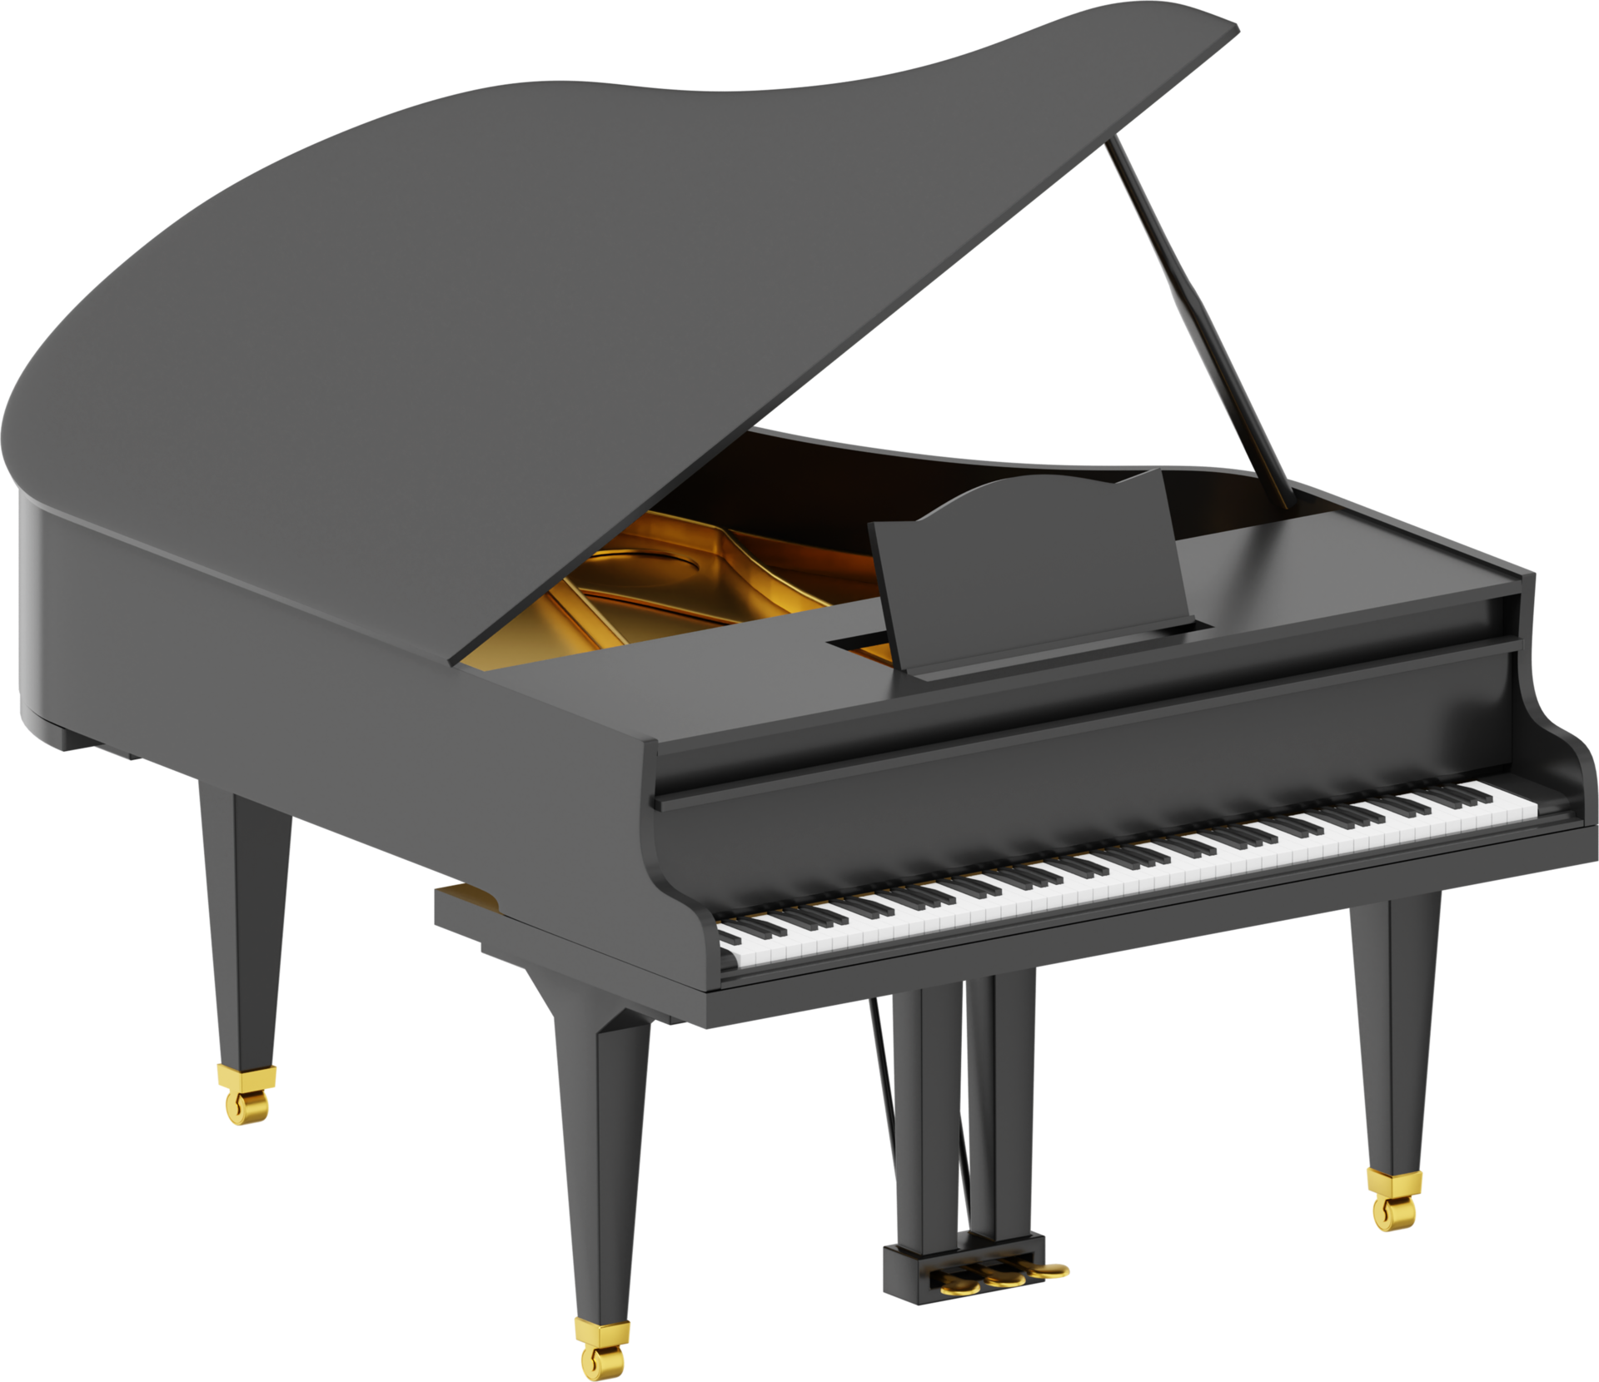
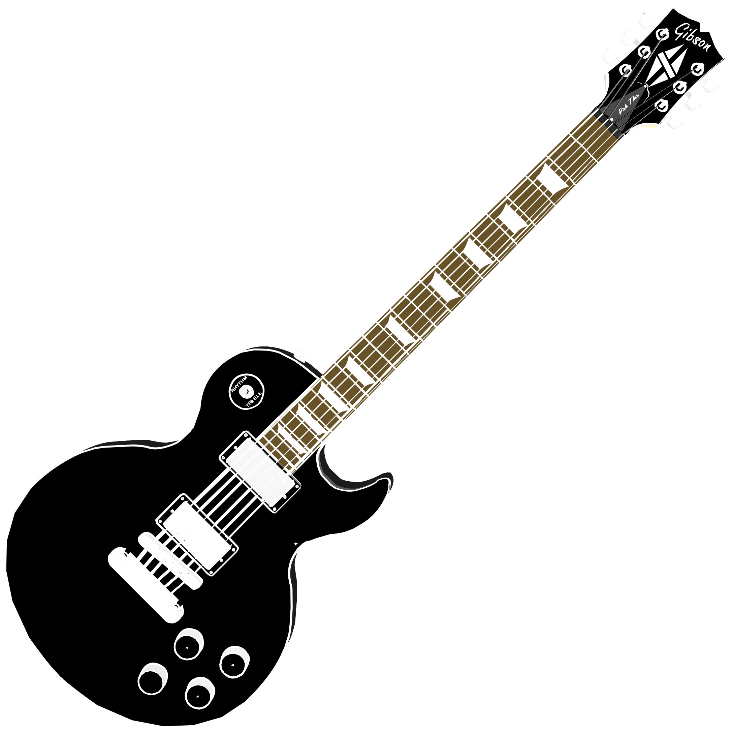
Klik om te luisteren!
Een vrolijke trompet?
Ook hoorde Kandinsky kleuren bij geluiden.
Heb jij dat ook? Probeer maar! Welke kleur hoor jij bijvoorbeeld bij….
Een rustige piano?
Of een stoere elektrische gitaar?
KANDINSKY
JUN-NOV 2024

Slide 13
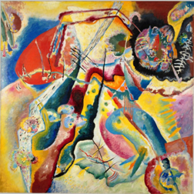
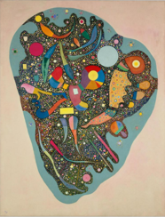
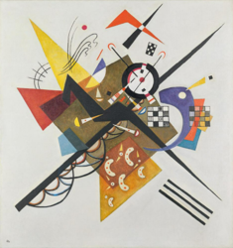
In H’ART Museum komen jullie binnenkort zelf naar de schilderijen van Kandinsky kijken. Maar eerst is het tijd voor de quiz!
KANDINSKY
JUN-NOV 2024

Slide 14
DE WERELD VAN
KANDINSKY
QUIZ
KANDINSKY
JUN-NOV 2024

Slide 15
Vraag 1
In welk jaar werd Kandinsky geboren?
1866
1970
2005
KANDINSKY
JUN-NOV 2024

Slide 16
Vraag 1
In welk jaar werd Kandinsky geboren?
1866
1970
2005
KANDINSKY
JUN-NOV 2024

Slide 17
Vraag 2
Waar ging Kandinsky heen om kunstschilder te worden?
Moskou
München
Venetië
KANDINSKY
JUN-NOV 2024

Slide 18
Vraag 2
Waar ging Kandinsky heen om kunstschilder te worden?
Moskou
München
Venetië
KANDINSKY
JUN-NOV 2024

Slide 19
Vraag 3
Waar ontmoette Kandinsky Gabrielle Münter?
Op de camping
Op een kunstschool
Op vakantie
KANDINSKY
JUN-NOV 2024

Slide 20
Vraag 3
Waar ontmoette Kandinsky Gabrielle Münter?
Op de camping
Op een kunstschool
Op vakantie
KANDINSKY
JUN-NOV 2024

Slide 21
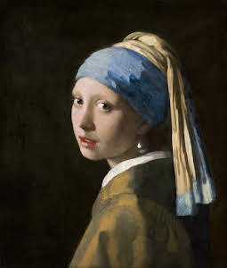
Vraag 4
Welk schilderij heeft Kandinsky gemaakt?
KANDINSKY
JUN-NOV 2024

Slide 22
Vraag 4
Welk schilderij heeft Kandinsky gemaakt?
KANDINSKY
JUN-NOV 2024

Slide 23
Vraag 5
Tip: Kandinsky ging steeds abstracter schilderen!
Welk schilderij heeft Kandinsky eerst gemaakt?
KANDINSKY
JUN-NOV 2024

Slide 24
Vraag 5
Tip: Kandinsky ging steeds abstracter schilderen!
Welk schilderij heeft Kandinsky eerst gemaakt?
KANDINSKY
JUN-NOV 2024

